Slide 2
第二章 匀变速直线运动的研究
疑难专题2 逐差法求加速度

Slide 3
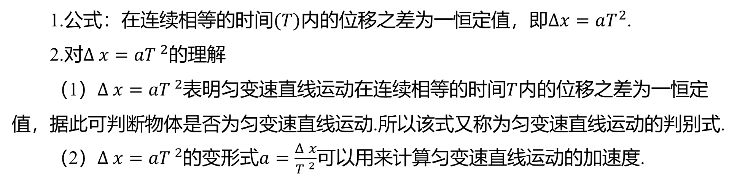
考点
1
匀变速直线运动的位移差公式
1.公式：在连续相等的时间$(T)$内的位移之差为一恒定值，即$Δx=aT^{2}$ .
2.对$Δ x=aT ​^{2}$ 的理解
（1）$Δ x=aT ​^{2}$表明匀变速直线运动在连续相等的时间$T$ 内的位移之差为一恒定
值，据此可判断物体是否为匀变速直线运动.所以该式又称为匀变速直线运动的判别式.
（2）$Δ x=aT ​^{2}$的变形式$a=\frac{Δ x}{T ​^{2}}$ 可以用来计算匀变速直线运动的加速度.

Slide 4
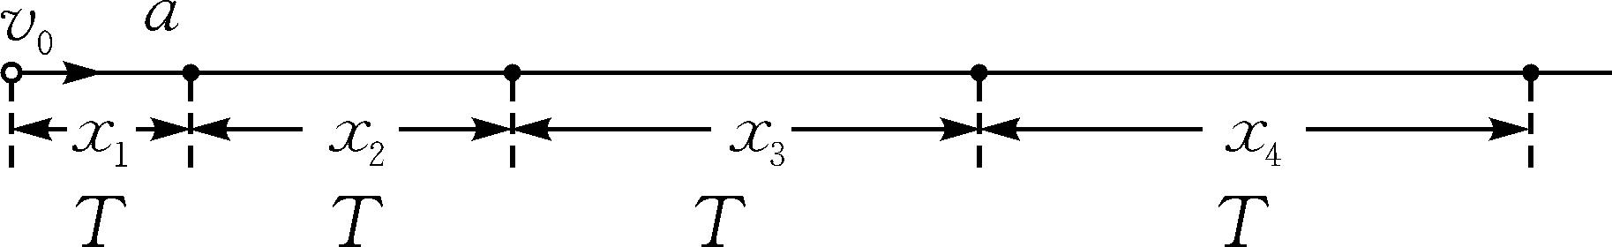
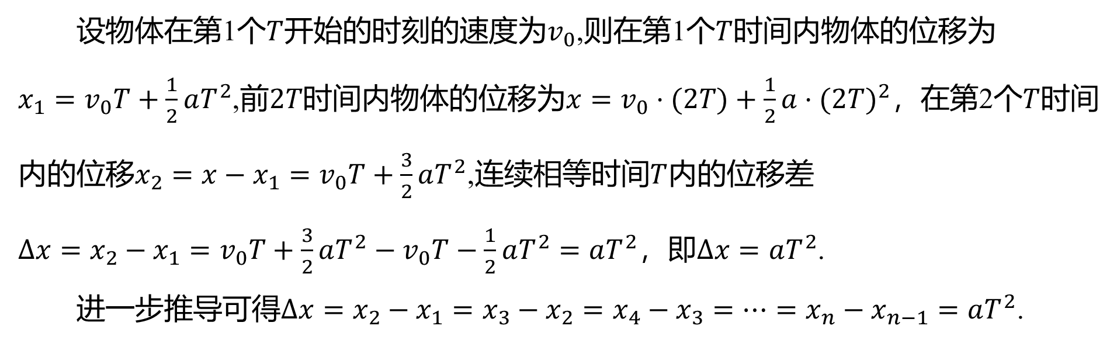
3.证明
设物体在第1个$T$开始的时刻的速度为$v_{0}$,则在第1个$T$ 时间内物体的位移为
$x_{1}=v_{0}T+\frac{1}{2}aT^{2}$,前$2T$时间内物体的位移为$x=v_{0}⋅(2T)+\frac{1}{2}a⋅(2T)^{2}$，在第2个$T$ 时间
内的位移$x_{2}=x−x_{1}=v_{0}T+\frac{3}{2}aT^{2}$,连续相等时间$T$ 内的位移差
$Δx=x_{2}−x_{1}=v_{0}T+\frac{3}{2}aT^{2}−v_{0}T−\frac{1}{2}aT^{2}=aT^{2}$，即$Δx=aT^{2}$ .
进一步推导可得$Δx=x_{2}−x_{1}=x_{3}−x_{2}=x_{4}−x_{3}=⋯=x_{n}−x_{n−1}=aT^{2}$ .

Slide 5
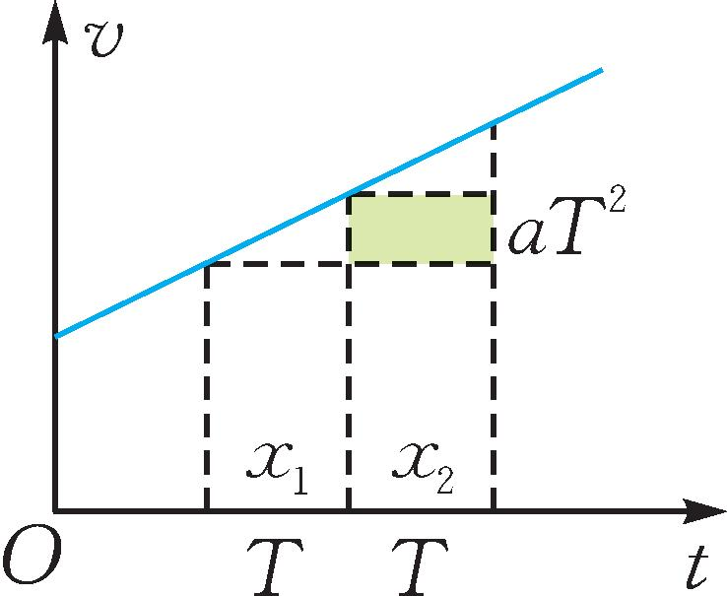
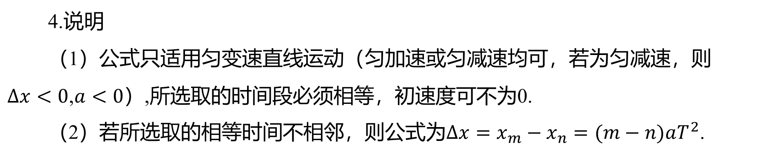
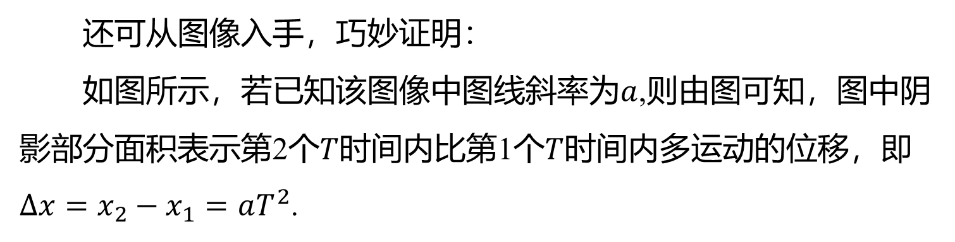
还可从图像入手，巧妙证明：
如图所示，若已知该图像中图线斜率为$a$ ,则由图可知，图中阴
影部分面积表示第2个$T$时间内比第1个$T$ 时间内多运动的位移，即
$Δx=x_{2}−x_{1}=aT^{2}$ .
4.说明
（1）公式只适用匀变速直线运动（匀加速或匀减速均可，若为匀减速，则
$Δx<0$,$a<0$ ）,所选取的时间段必须相等，初速度可不为0.
（2）若所选取的相等时间不相邻，则公式为$Δx=x_{m}−x_{n}=(m−n)aT^{2}$ .

Slide 6
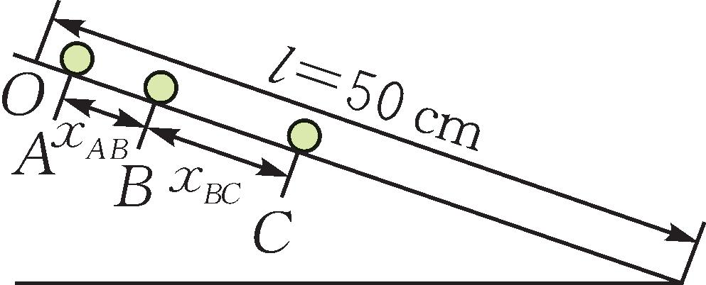
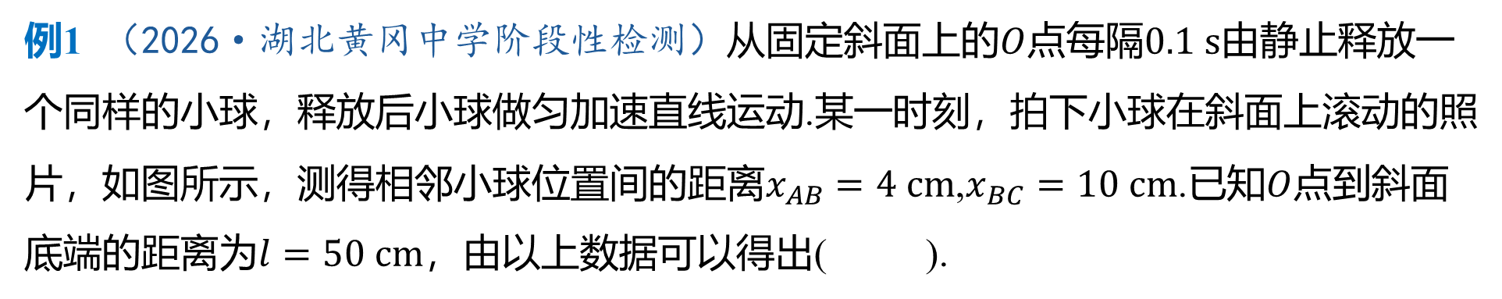
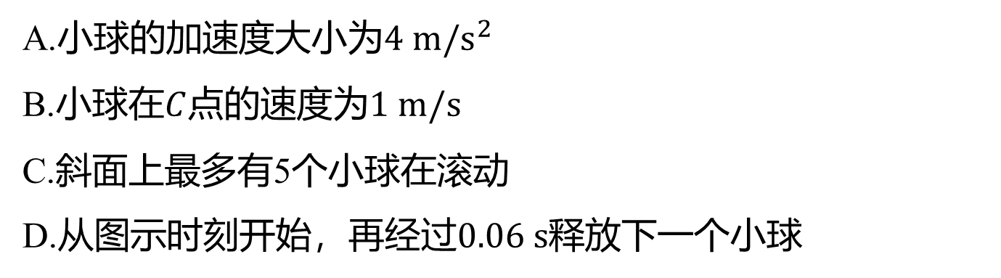
例1 （2026·湖北黄冈中学阶段性检测）从固定斜面上的$O$点每隔$0.1 s$ 由静止释放一
个同样的小球，释放后小球做匀加速直线运动.某一时刻，拍下小球在斜面上滚动的照
片，如图所示，测得相邻小球位置间的距离$x_{AB}=4 cm$,$x_{BC}=10 cm$.已知$O$ 点到斜面
底端的距离为$l=50 cm$ ，由以上数据可以得出( ).
C
A.小球的加速度大小为$4 m/s^{2}$
B.小球在$C$点的速度为$1 m/s$
C.斜面上最多有5个小球在滚动
D.从图示时刻开始，再经过$0.06 s$ 释放下一个小球

Slide 7
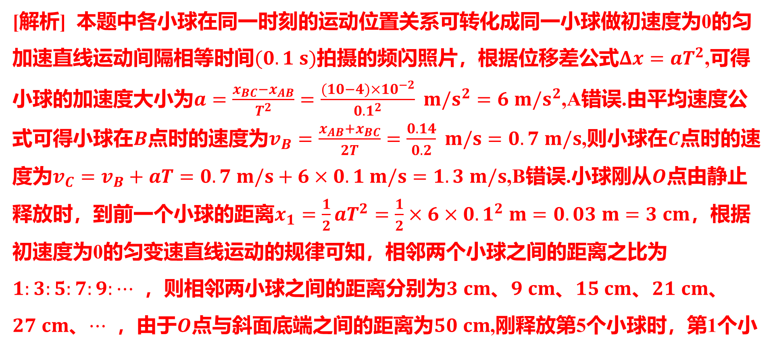
[解析] 本题中各小球在同一时刻的运动位置关系可转化成同一小球做初速度为0的匀
加速直线运动间隔相等时间$(0.1 s)$拍摄的频闪照片，根据位移差公式$Δx=aT^{2}$ ,可得
小球的加速度大小为$a=\frac{x_{BC}−x_{AB}}{T^{2}}=\frac{(10−4)×{10}^{−2}}{{0.1}^{2}} m/s^{2}=6 m/s^{2}$ ,A错误.由平均速度公
式可得小球在$B$点时的速度为$v_{B}=\frac{x_{AB}+x_{BC}}{2T}=\frac{0.14}{0.2} m/s=0.7 m/s$,则小球在$C$ 点时的速
度为$v_{C}=v_{B}+aT=0.7 m/s+6×0.1 m/s=1.3 m/s$,B错误.小球刚从$O$ 点由静止
释放时，到前一个小球的距离$x_{1}=\frac{1}{2}aT^{2}=\frac{1}{2}×6×{0.1}^{2} m=0.03 m=3 cm$ ，根据
初速度为0的匀变速直线运动的规律可知，相邻两个小球之间的距离之比为
$1:3:5:7:9:⋯$ ，则相邻两小球之间的距离分别为$3 cm$、$9 cm$、$15 cm$、$21 cm$ 、
$27 cm$、$⋯$ ，由于$O$点与斜面底端之间的距离为$50 cm$ ,刚释放第5个小球时，第1个小

Slide 8
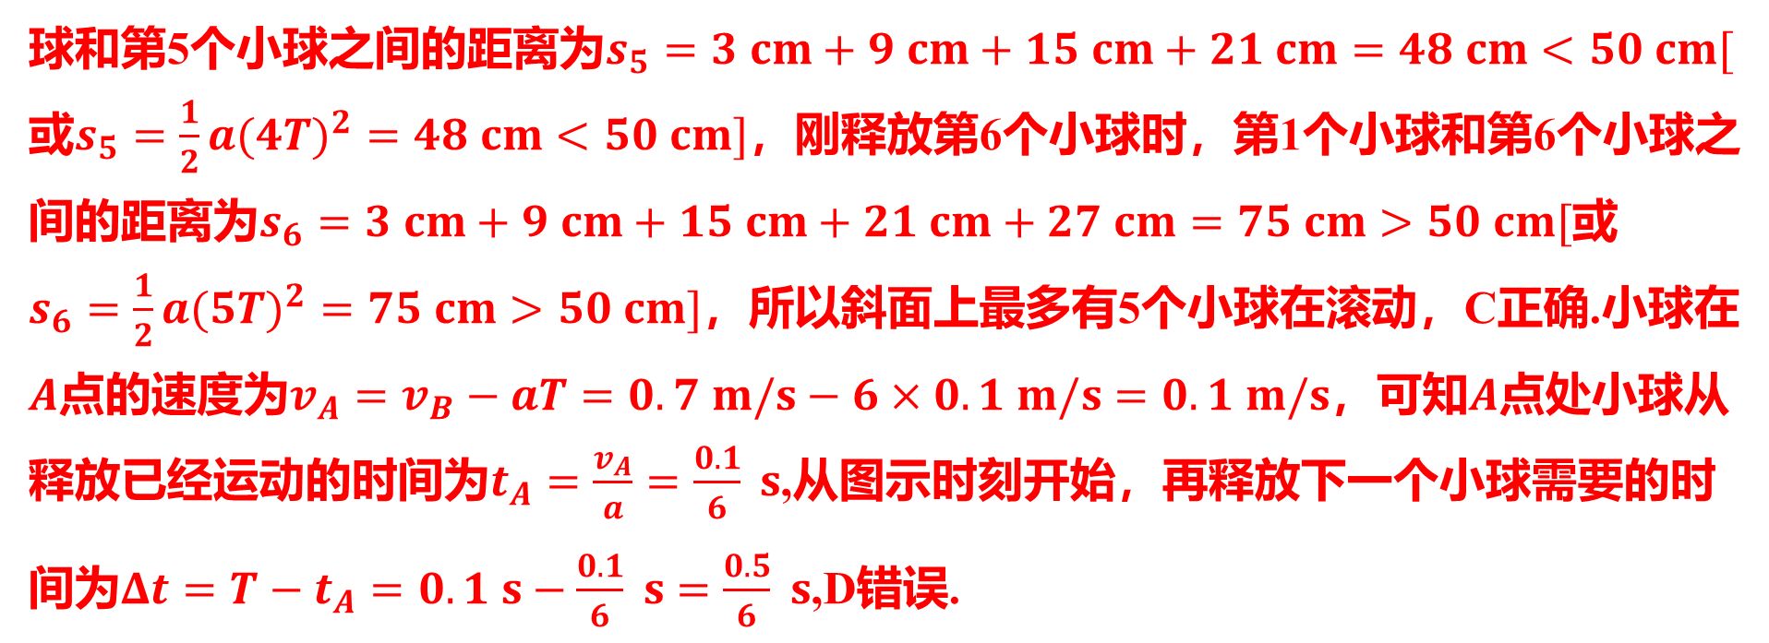
球和第5个小球之间的距离为$s_{5}=3 cm+9 cm+15 cm+21 cm=48 cm<50 cm[$
或$s_{5}=\frac{1}{2}a(4T)^{2}=48 cm<50 cm]$ ，刚释放第6个小球时，第1个小球和第6个小球之
间的距离为$s_{6}=3 cm+9 cm+15 cm+21 cm+27 cm=75 cm>50 cm[$ 或
$s_{6}=\frac{1}{2}a(5T)^{2}=75 cm>50 cm]$ ，所以斜面上最多有5个小球在滚动，C正确.小球在
$A$点的速度为$v_{A}=v_{B}−aT=0.7 m/s−6×0.1 m/s=0.1 m/s$，可知$A$ 点处小球从
释放已经运动的时间为$t_{A}=\frac{v_{A}}{a}=\frac{0.1}{6} s$ ,从图示时刻开始，再释放下一个小球需要的时
间为$Δt=T−t_{A}=0.1 s−\frac{0.1}{6} s=\frac{0.5}{6} s$ ,D错误.

Slide 9
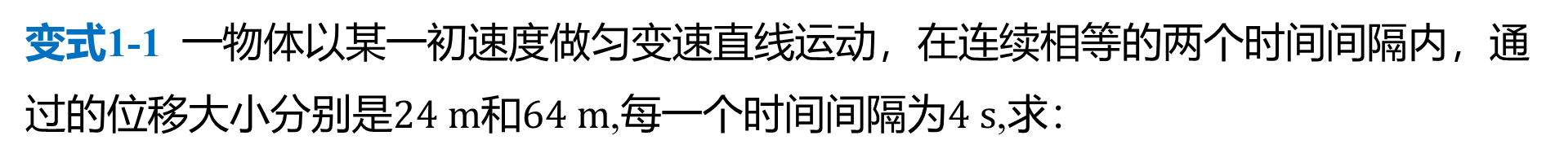
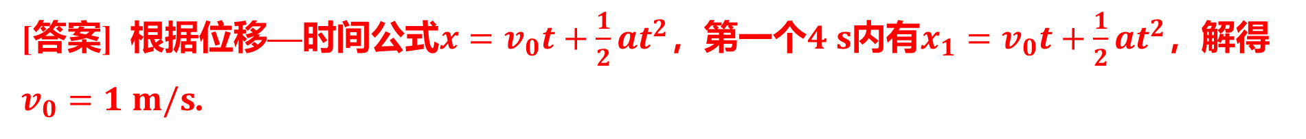
变式1-1 一物体以某一初速度做匀变速直线运动，在连续相等的两个时间间隔内，通
过的位移大小分别是$24 m$和$64 m$,每一个时间间隔为$4 s$ ,求：
（1）物体的加速度大小.
[答案] 根据位移差公式$Δx=aT^{2}$，可得加速度大小$a=\frac{Δx}{T^{2}}=\frac{64−24}{4^{2}} m/s^{2}=2.5 m/s^{2}$ .
（2）物体的初速度大小.
[答案] 根据位移—时间公式$x=v_{0}t+\frac{1}{2}at^{2}$，第一个$4 s$内有$x_{1}=v_{0}t+\frac{1}{2}at^{2}$ ，解得
$v_{0}=1 m/s$ .

Slide 10
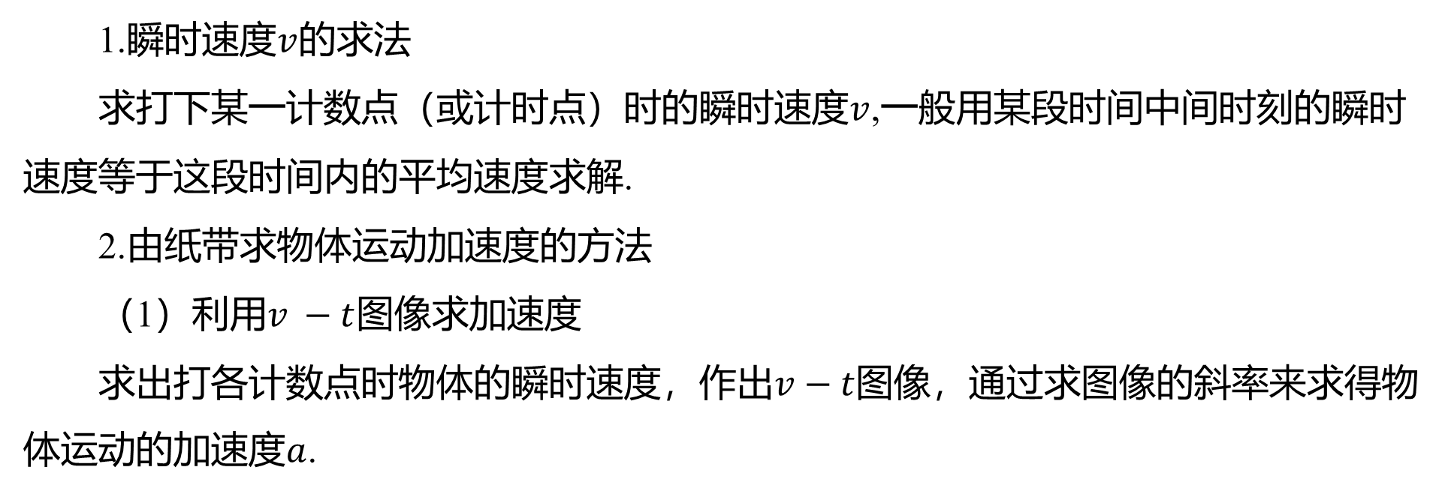
考点
2
打点纸带的处理方法
1.瞬时速度$v$ 的求法
求打下某一计数点（或计时点）时的瞬时速度$v$ ,一般用某段时间中间时刻的瞬时
速度等于这段时间内的平均速度求解.
2.由纸带求物体运动加速度的方法
（1）利用$v −t$ 图像求加速度
求出打各计数点时物体的瞬时速度，作出$v−t$ 图像，通过求图像的斜率来求得物
体运动的加速度$a$ .

Slide 11
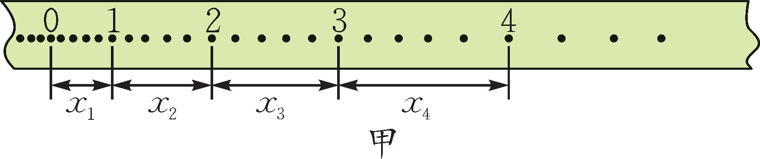
（2）利用逐差法求加速度
①连续型纸带
如图甲所示的纸带中，可以测得具有相等时间间隔的相邻各个计数点间的距离.
可以直接采用逐差法求匀变速直线运动的加速度.

Slide 12
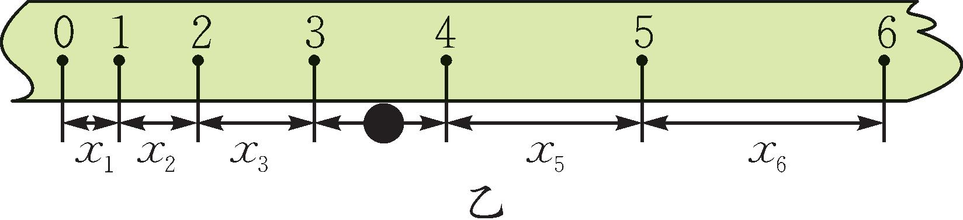
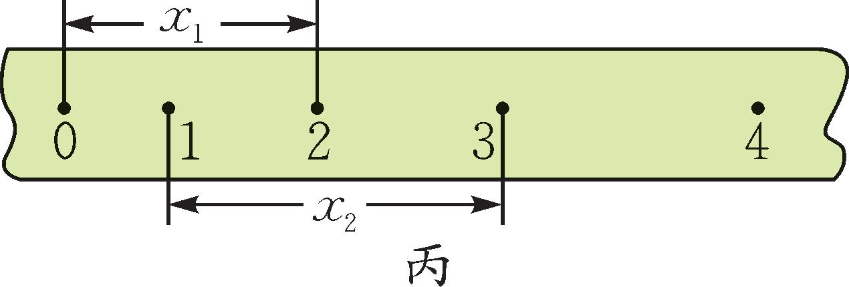
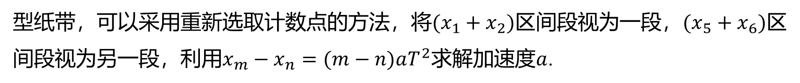
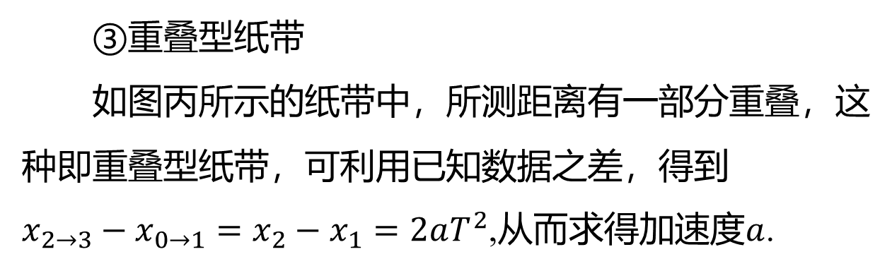
②间隔型纸带
如图乙所示的纸带中，纸带的某一段或某
几段的数据丢失或不可测量，这种纸带即间隔
型纸带，可以采用重新选取计数点的方法，将$(x_{1}+x_{2})$区间段视为一段，$(x_{5}+x_{6})$ 区
间段视为另一段，利用$x_{m}−x_{n}=(m−n)aT^{2}$求解加速度$a$ .
③重叠型纸带
如图丙所示的纸带中，所测距离有一部分重叠，这
种即重叠型纸带，可利用已知数据之差，得到
$x_{2→3}−x_{0→1}=x_{2}−x_{1}=2aT^{2}$,从而求得加速度$a$ .

Slide 13
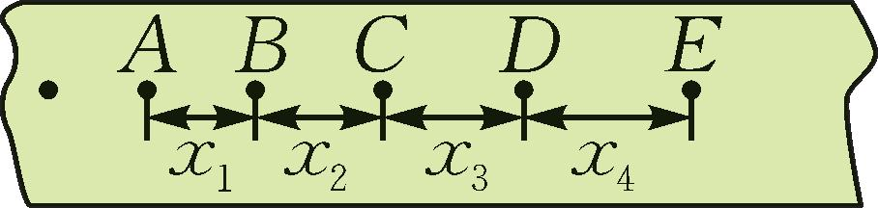
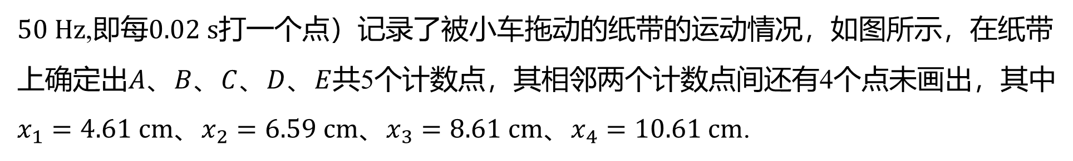
例2 （2026·江西临川教学评估测试）某同学在“测匀变速直线
运动的加速度”的实验中，用打点计时器（所接电源的频率为
$50 Hz$,即每$0.02 s$ 打一个点）记录了被小车拖动的纸带的运动情况，如图所示，在纸带
上确定出$A$、$B$、$C$、$D$、$E$ 共5个计数点，其相邻两个计数点间还有4个点未画出，其中
$x_{1}=4.61 cm$、$x_{2}=6.59 cm$、$x_{3}=8.61 cm$、$x_{4}=10.61 cm$ .
A
（1）关于接通电源和释放纸带的顺序，下列说法正确的是___.
A.先接通电源，后释放纸带 B.先释放纸带，后接通电源
C.释放纸带同时接通电源 D.先接通电源或先释放纸带都可以
[解析] 为了提高纸带的利用率，使用打点计时器时要先接通电源，后释放纸带，故A
正确，B、C、D错误.

Slide 14
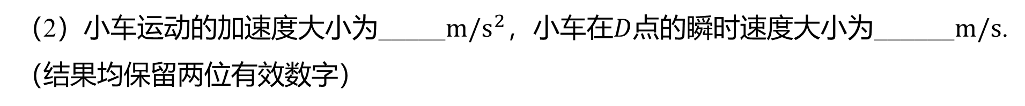
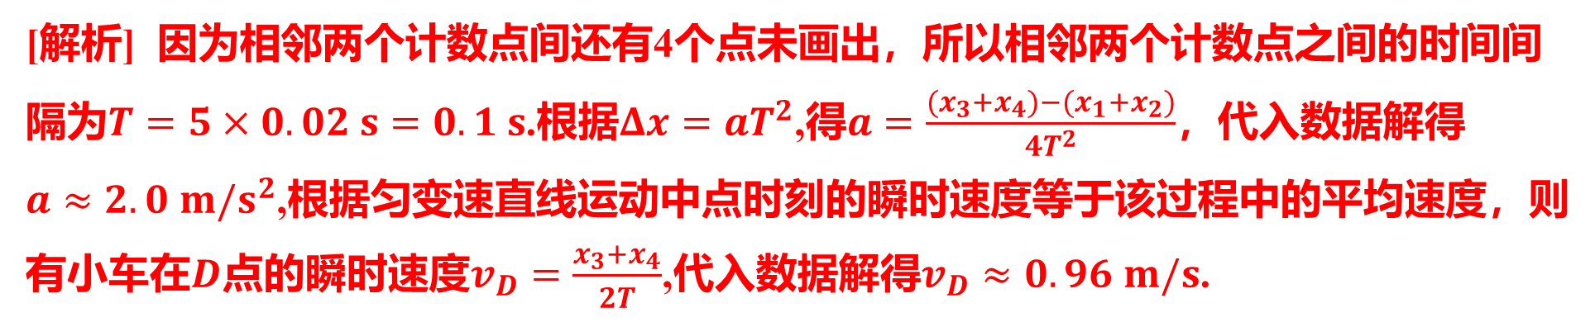


（2）小车运动的加速度大小为_____$m/s^{2}$，小车在$D$点的瞬时速度大小为______$m/s$ .
（结果均保留两位有效数字）
$2.0$
$0.96$
[解析] 因为相邻两个计数点间还有4个点未画出，所以相邻两个计数点之间的时间间
隔为$T=5×0.02 s=0.1 s$.根据$Δx=aT^{2}$,得$a=\frac{(x_{3}+x_{4})−(x_{1}+x_{2})}{4T^{2}}$ ，代入数据解得
$a≈2.0 m/s^{2}$ ,根据匀变速直线运动中点时刻的瞬时速度等于该过程中的平均速度，则
有小车在$D$点的瞬时速度$v_{D}=\frac{x_{3}+x_{4}}{2T}$,代入数据解得$v_{D}≈0.96 m/s$ .

Slide 15
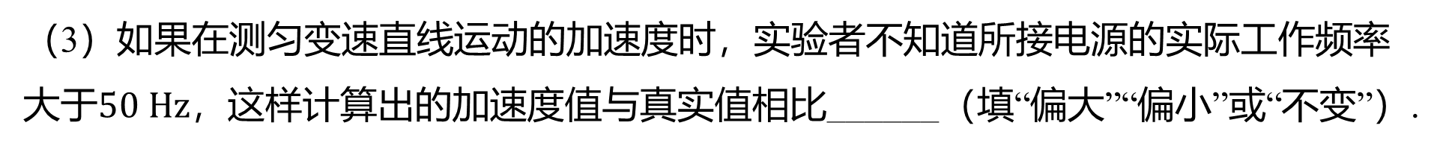
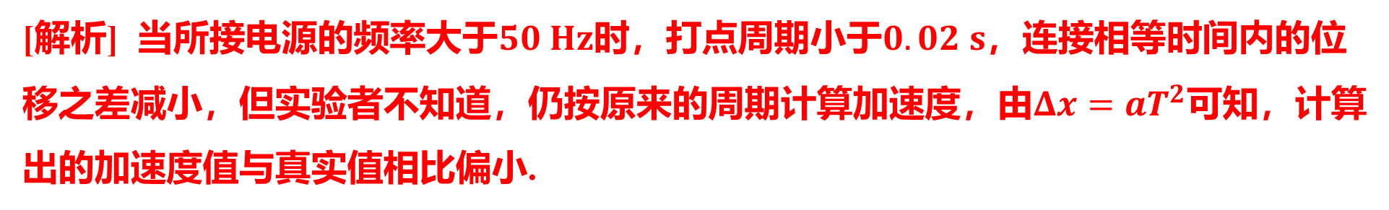
（3）如果在测匀变速直线运动的加速度时，实验者不知道所接电源的实际工作频率
大于$50 Hz$ ，这样计算出的加速度值与真实值相比______（填“偏大”“偏小”或“不变”）.
偏小
[解析] 当所接电源的频率大于$50 Hz$时，打点周期小于$0.02 s$ ，连接相等时间内的位
移之差减小，但实验者不知道，仍按原来的周期计算加速度，由$Δx=aT^{2}$ 可知，计算
出的加速度值与真实值相比偏小.

Slide 16
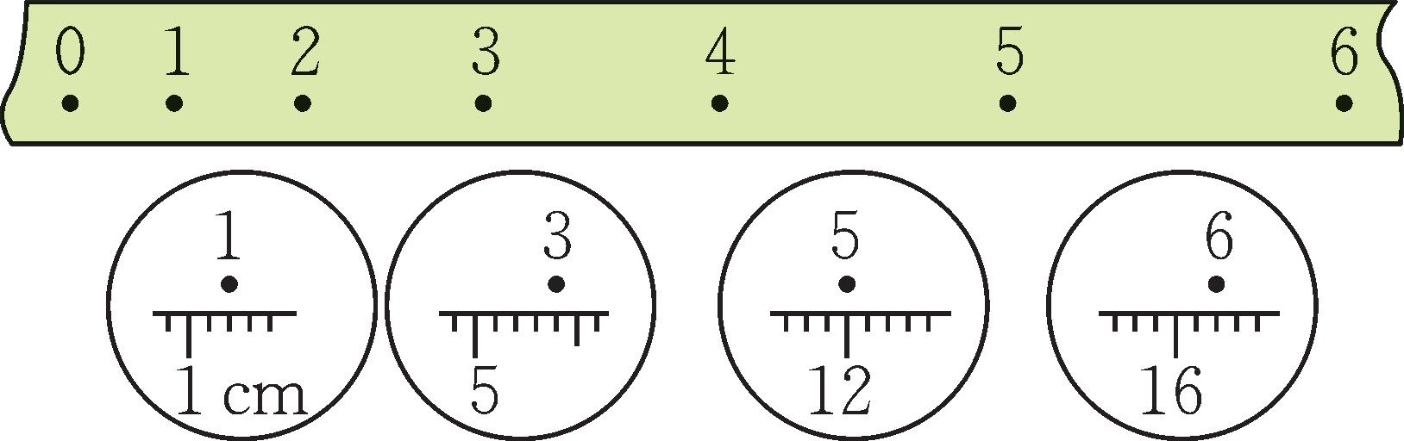
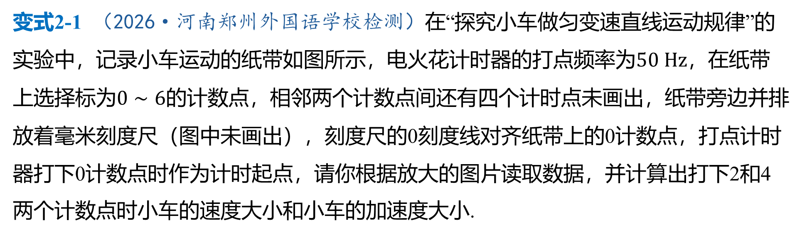
变式2-1 （2026·河南郑州外国语学校检测）在“探究小车做匀变速直线运动规律”的
实验中，记录小车运动的纸带如图所示，电火花计时器的打点频率为$50 Hz$ ，在纸带
上选择标为$0∼6$ 的计数点，相邻两个计数点间还有四个计时点未画出，纸带旁边并排
放着毫米刻度尺（图中未画出），刻度尺的0刻度线对齐纸带上的0计数点，打点计时
器打下0计数点时作为计时起点，请你根据放大的图片读取数据，并计算出打下2和4
两个计数点时小车的速度大小和小车的加速度大小.

Slide 17
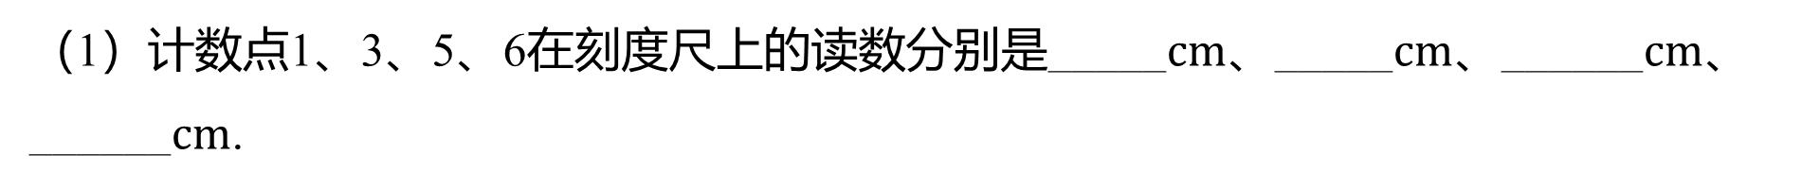
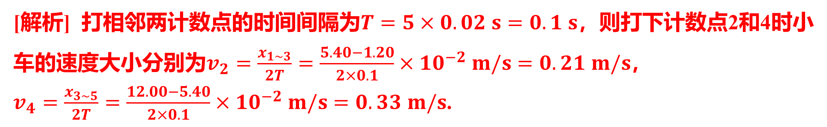
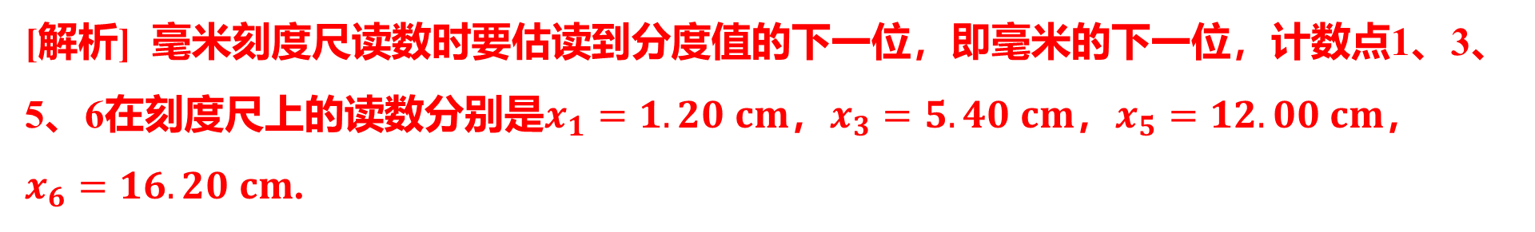
1.20
5.40
12.00
（1）计数点1、3、5、6在刻度尺上的读数分别是_____$cm$、_____$cm$、______$cm$ 、
______$cm$ .
16.20
[解析] 毫米刻度尺读数时要估读到分度值的下一位，即毫米的下一位，计数点1、3、
5、6在刻度尺上的读数分别是$x_{1}=1.20 cm$，$x_{3}=5.40 cm$，$x_{5}=12.00 cm$ ，
$x_{6}=16.20 cm$ .
0.21
0.33
（2）打下2和4两个计数点时小车的速度大小分别为$v_{2}=$_____$m/s$,$v_{4}=$_____$m/s$ .
[解析] 打相邻两计数点的时间间隔为$T=5×0.02 s=0.1 s$ ，则打下计数点2和4时小
车的速度大小分别为$v_{2}=\frac{x_{1∼3}}{2T}=\frac{5.40−1.20}{2×0.1}×{10}^{−2} m/s=0.21 m/s$ ，
$v_{4}=\frac{x_{3∼5}}{2T}=\frac{12.00−5.40}{2×0.1}×{10}^{−2} m/s=0.33 m/s$ .

Slide 18
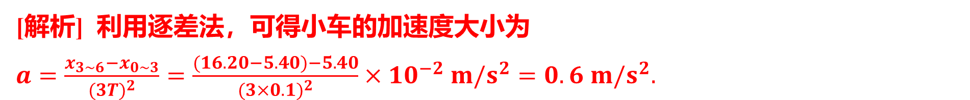
0.6
（3）小车的加速度大小为$a=$____$m/s^{2}$ .
[解析] 利用逐差法，可得小车的加速度大小为
$a=\frac{x_{3∼6}−x_{0∼3}}{(3T)^{2}}=\frac{(16.20−5.40)−5.40}{(3×0.1)^{2}}×{10}^{−2} m/s^{2}=0.6 m/s^{2}.$

